Slide 1
3장
신경망 시작하기
D팀 정영도

Slide 2
CONTENTS
3.1 신경망의 구조
3.2 케라스 소개
3.3 딥러닝 컴퓨터 셋팅
정리

Slide 3
3.1 신경망의 구조
네트워크(또는 모델)를 구성하는 층
입력 데이터와 그에 상응하는 타깃
학습에 사용할 피드백 신호를 정의 하는 손실 함수
학습 진행 방식을 결정하는 옵티마이저
입력 X
가중치
층
(데이터 변환)
가중치
층
(데이터 변환)
가중치 업데이트
옵티마이저
예측
Y’
실제 타깃
Y’
손실 점수
손실함수

Slide 4
층 : 딥러닝의 구성 단위
층은 하나의 텐서를 입력으로 받아 하나 이상의 텐서를 출력하는 데이터 처리 모듈
대부분의 경우 가중치라는 층의 상태를 가짐
from keras import models
from keras import layers
model = model.Sequential()
model.add(layers.Dense(32, input_shape=(784, ))) #32개의 유닛으로 된 밀집 층
model.add(layers.Dense(10))

Slide 5
모델 : 층의 네트워크
딥러닝 모델은 층으로 만든 비순환 유향 그래프
입력을 하나의 출력으로 매핑하는 층을 순서대로 쌓는 것
자주 등장하는 네트워크 구조의 예
-가지(branch)가 2개인 네트워크
-출력이 여러 개인 네트워크
-인셉션 블록

Slide 6
손실 함수와 옵티마이저 : 학습 과정을 조절하는 열쇠
손실 함수 , 목적 함수
훈련하는 동안 최소화될 값. 문제에 대한 성공 지표
옵티마이저
손실 함수를 기반으로 네트워크가 어떻게 업데이트될지 결정, 특정 종류의
확률적 경사 하강법을 구현한다.
문제에 맞는 올바른 목적 함수 선택의 중요성
-네트워크가 손실을 최소화하기 위해 편법을 사용할 가능성이 존재
-다행히 일반적인 문제에서는 올바른 손실 함수를 선택하는 간단한 지침들
( 이진 크로스엔트로피 , 범주형 크로스엔트로피 , CTC )

Slide 7
3.2 케라스 소개
모든 종류의 딥러닝 모델을 간편하게 만들고 훈련시킬 수 있는 파이썬을 위한 딥러닝 프레임워크
신속하게 실험을 해야 하는 연구자들을 위해 개발됨
케라스의 유용한 점
동일한코드로 cpu와 gpu에서 실행 가능
사용하기 쉬운 API를 가지고 있어 딥러닝 모델의 프로토타입을 빠르게 만들 수 있음
합성곱 신경망 , 순환 신경망을 지원하며 이 둘을 자유롭게 조합하여 사용 가능
다중 입력이나 다중 출력 모델, 층의 공유, 모델 공유 등 어떤 네트워크 구조도 만들 수 있음

Slide 8
3.3 딥러닝 컴퓨터 셋팅
CPU를 통해 작업하는경우와 GPU를 통해 작업하는 경우가 존재
주피터 노트북
데이터 과학과 머신 러닝 커뮤니티에서 폭넓게 사용됨
애플리케이션으로 만든 파일이며 웹 브라우저에서 작성할 수 있음
＃클라우드에서 딥러닝 작업을 수행했을 때 장단점
딥러닝을 위해 사용할 GPU 카드가 없다면 클라우드에서 딥러닝 실험을 하는 것이
하드웨어를 따로 구매할 필요없이 시작할 수 있는 저렴하고 간단한 방법이 존재
대규모 딥러닝 작업을 수행하는 사용자라면 이런 설정은 적합하지 않음

Slide 9
정리
신경망의 구조 : 입력 데이터, 층 , 손실함수 , 옵티마이저
비순환 유향 그래프
손실함수와 옵티마이저
케라스
딥러닝을 위한 컴퓨터 셋팅

Slide 10
3.4 영화 리뷰 분류: 이진 분류 예제
이현수

Slide 11
CONTENTS
3.4.1 IMDB 데이터셋
3.4.2 데이터 준비
3.4.3 신경망 모델 만들기
3.4.4 훈련 검증
3.4.5 훈련된 모델로 새로운 데이터에 대해 예측하기
3.4.6 추가실험
3.4.7 정리

Slide 12
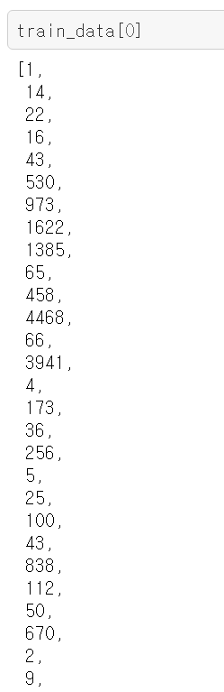
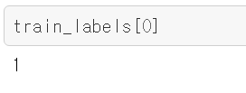
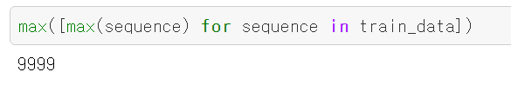
3.4.1 IMDB 데이터셋
● IMDB 데이터셋 : 인터넷 영화 데이터베이스로부터 가져온 양극단 리뷰 5만개로 이루어짐.
훈련데이터 2만 5000개와 테스트 데이터 2만 5000개.
부정50%, 긍정50%리뷰로 구성.
케라스에 포함. 전처리되어 있어 각 리뷰(단어 시퀀스)가 숫자 시퀀스로 변환되어 있음.
train_data, test_data는 훈련, 테스트 데이터의 리뷰의 목록.
train_labels, test_labels는 부정을 나타내는 0, 긍정을 나타내는 1의 리스트.
*num_words=10000 : 훈련 데이터에서 가장 자주 나타나는 단어 1만 개만 사용하겠다
가장 자주 등장하는 단어 1만개로 제한했기때문에 단어 인덱스는 9999가 최대.

Slide 13
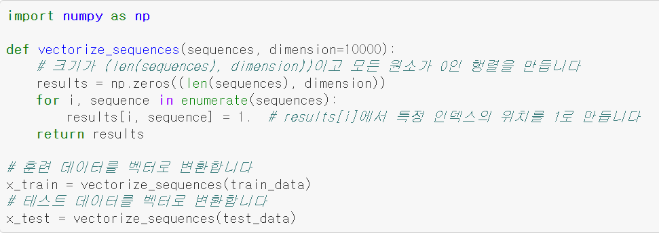
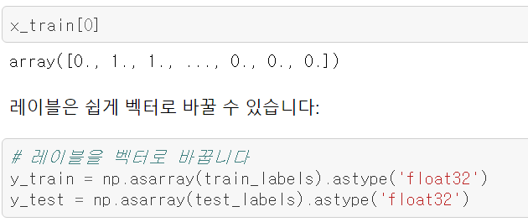
3.4.2 데이터 준비
신경망에 숫자리스트를 주입 X
리스트 -> 텐서
●1번방법
같은 길이가 되도록 리스트에 패딩 추가하고 (Samples, sequence_length) 크기의 정수 텐서로 변환
정수텐서를 다룰 수 있는 층을 신경망의 첫번째 층으로 사용(Embedding층)
● 2번방법
리스트를 원-핫 인코딩하여 0, 1의 벡터로 변환
부동 소수 벡터 데이터를 다룰 수 있는 Dense층을 신경망의 첫 번째 층으로 사용
▼2번방법

Slide 14
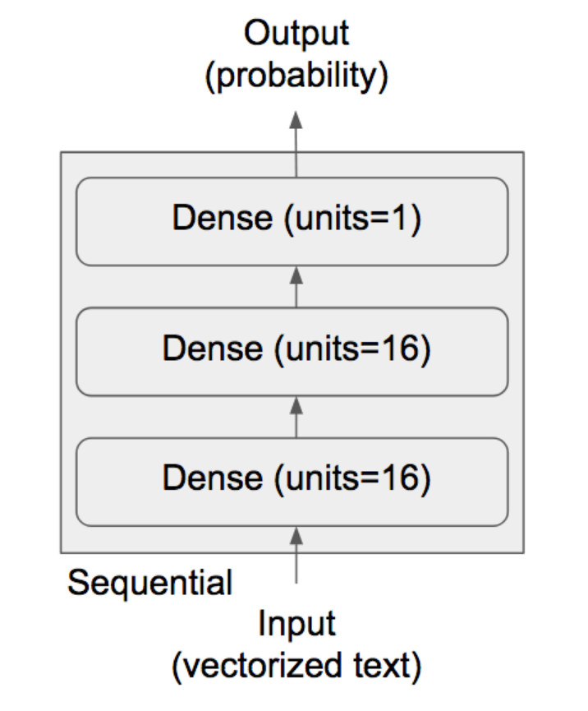
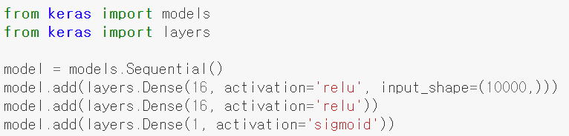
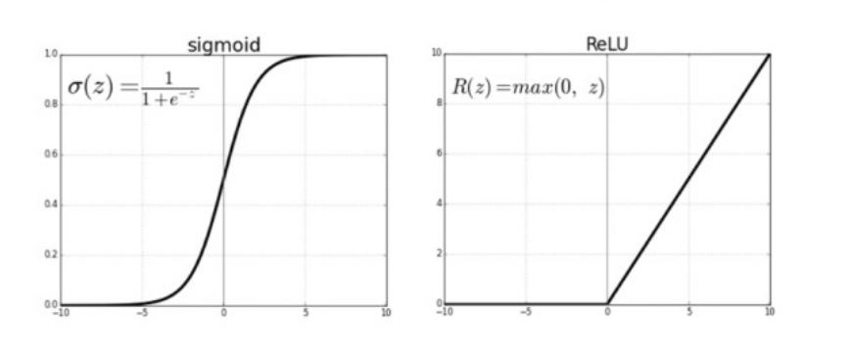

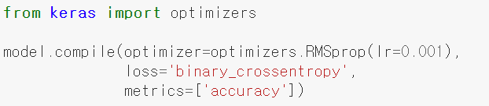
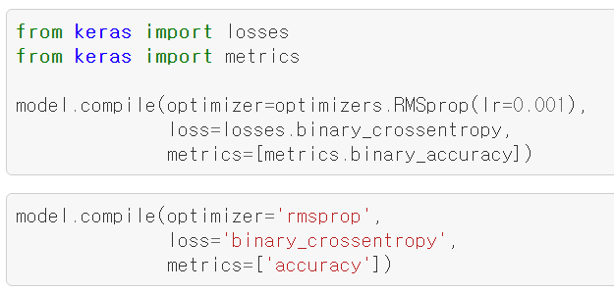
3.4.3 신경망 모델 만들기
입력데이터가 벡터고 레이블은 스칼라(0,1).
잘 작동하는 네트워크 종류는 relu활성화 함수를 사용한 완전 연결 층

Slide 15
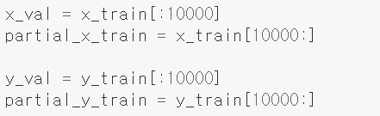
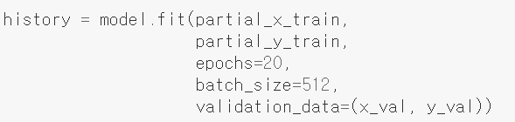
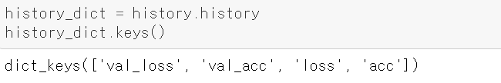
3.4.4 훈련 검증
훈련데이터에서 10000의 샘플을 검증세트로 만듬.
모델 훈련하기.
- model.fit() 메서드는 History 객체 반환.
- History 객체는 훈련하는 동안 발생한 모든 정보를 담고 있는 딕셔너리인 history 속성을 가짐.

Slide 16
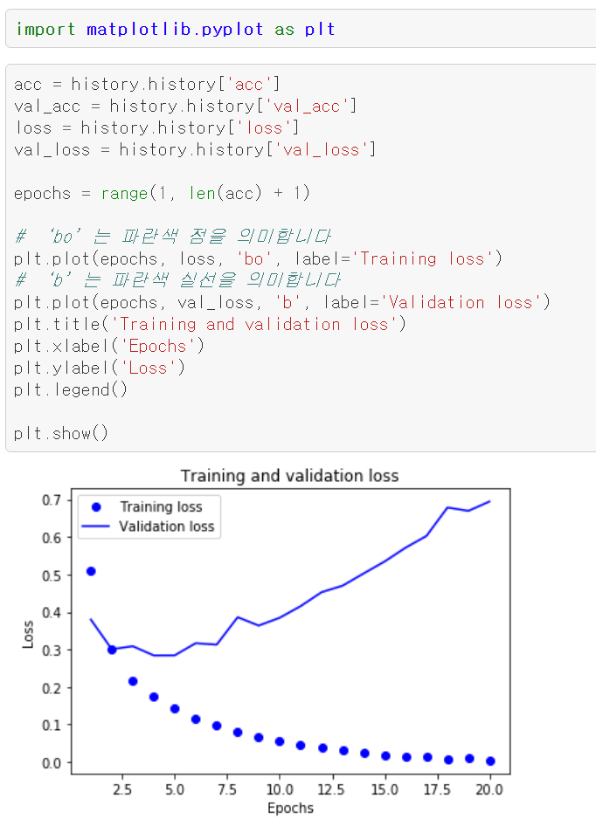
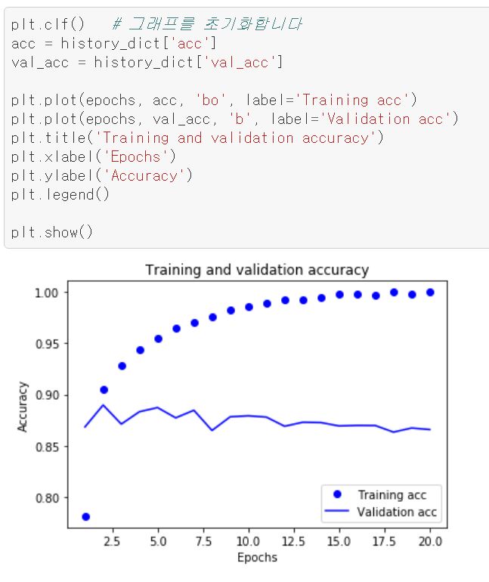
과대적합

Slide 17
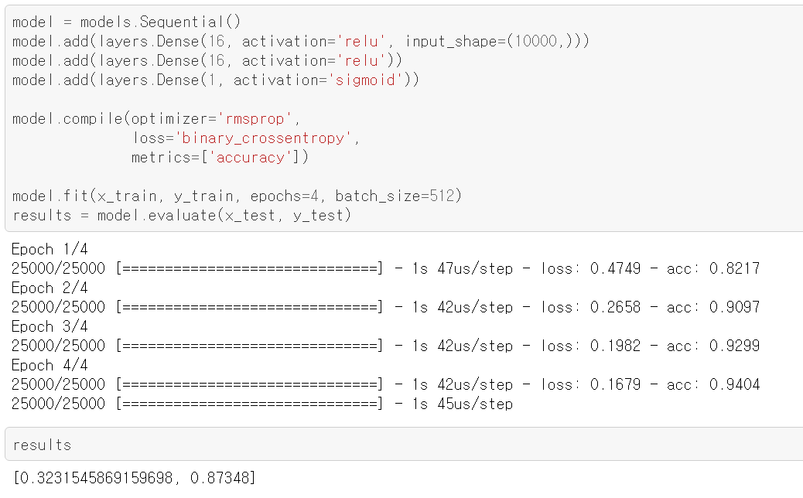
과대적합을 방지하기 위해서 네번째 에포크 까지만 훈련.

Slide 18
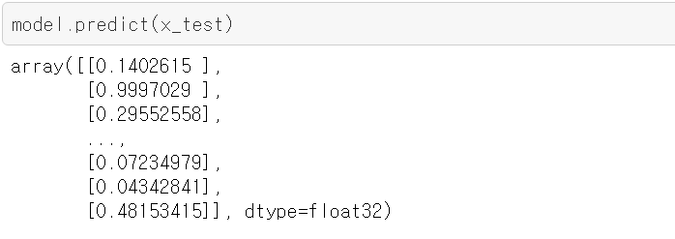
3.4.5 훈련된 모델로 새로운 데이터에 대해 예측하기
모델을 훈련시키고 실전환경에서 사용가능.
Predict 메소드를 사용해 어떤 리뷰가 긍정인지 부정인지 확률 예측 가능.

Slide 19
3.4.6 추가실험
●이번 장에서는 2개의 은닉층 사용했지만 1개또는 3개의 은닉층을 사용하고 검증과 테스트 정확도에 어떤 영향을 미치는지 확인
● 층의 은닉 유닛을 추가하거나 줄여보기
● Binary_crossentropy 대신에 mse 손실함수를 사용
● Relu대신에 tanh활성화 함수를 사용

Slide 20
3.4.7 정리
●원본 데이터를 신경망에 텐서로 주입하기 위해서 꽤 많은 전처리가 필요
● Relu 활성화 함수와 함께 Dense 층을 쌓은 네트워크는 여러 종류의 문제에 적용할 수 있음.
● 이진 분류 문제(출력 클래스가 2개)에서 네트워크는 하나의 유닛과 sigmoid 활성화 함수를 가진 Dense층으로 끝나야함. 이 신경망의 출력은 확률을 나타내는 0과 1 사이의 스칼라 값.
● 이진 분류 문제에서 이런 스칼라 시그모이드 출력에 대해 사용할 손실 함수는 binary_crossentropy.
● Rmsprop옵티마이저는 문제에 상관없이 일반적으로 충분히 좋은 선택.
● 훈련데이터에 대해 성능이 향상됨에 따라 신경망은 과대적합되기 시작. 이전에 본적없는 데이터에서는 결과가 점점 나빠짐.

Slide 21
3.5 뉴스 기사 분류: 다중 분류 문제
이현수

Slide 22
CONTENTS
3.5.1 로이터 데이터셋
3.5.2 데이터 준비
3.5.3 모델 구성
3.5.4 훈련 검증
3.5.5 새로운 데이터에 대해 예측하기
3.5.6 레이블과 손실을 다루는 다른 방법
3.5.7 충분히 큰 중간층을 두어야 하는 이유
3.5.8 추가 실험
3.5.9 정리

Slide 23
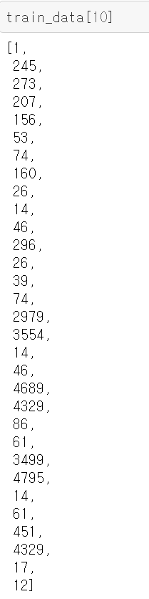
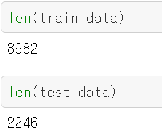

3.5.1 로이터 데이터셋
● 로이터 데이터셋 : 1986년에 로이터에서 공개한 짧은 뉴스 기사와 토픽의 집합.
46개의 토픽이 있으며 어떤 토픽은 다른 것에 비해 데이터가 많음.
각 토픽은 훈련 세트에 최소한 10개의 샘플을 가지고 있음.
케라스에 포함되있음.
- 8982개의 훈련 샘플과 2246개의 테스트 샘플.
- 샘플에 연결된 레이블은 토픽의 인덱스로 0과 45 사이의 정수.

Slide 24
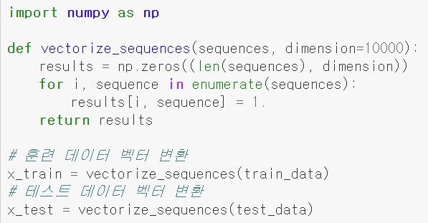
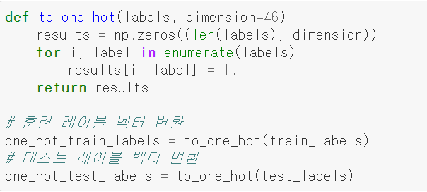
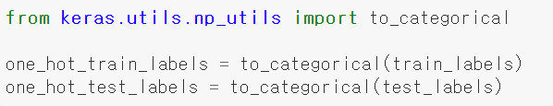
3.5.2 데이터 준비
데이터 벡터로 변환.

Slide 25
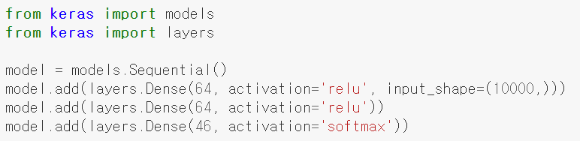

3.5.3 모델 구성
토픽분류 문제는 이전의 영화 리뷰 분류 문제와 비슷해 보임. 두 경우 모두 짧은 텍스트를 분류하는 것.
여기서 달라진 점은 출력 클래스가 2개에서 46개로 늘어난 점. 출력 공간의 차원이 훨씬 커짐.
- 마지막 Dense층의 크기 46 = 각 입력 샘플에 대해서 46차원의 벡터를 출력한다는 뜻.
- 마지막 층에 softmax 활성화 함수 사용. 각 입력 샘플마다 46개의 출력 클래스에 대한 확률분포를 출력. 46개의 값을 모두 더하면 1.
- 이런문제에 사용할 최선의 손실함수는 categorical_crossentropy.

Slide 26
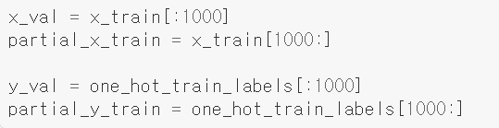
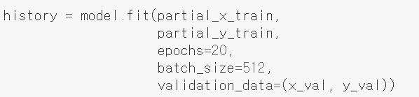
3.5.4 훈련 검증
훈련 데이터에서 1000개의 샘플을 따로 떼어서 검증 데이터로 사용.
20번의 에포크로 모델을 훈련.

Slide 27
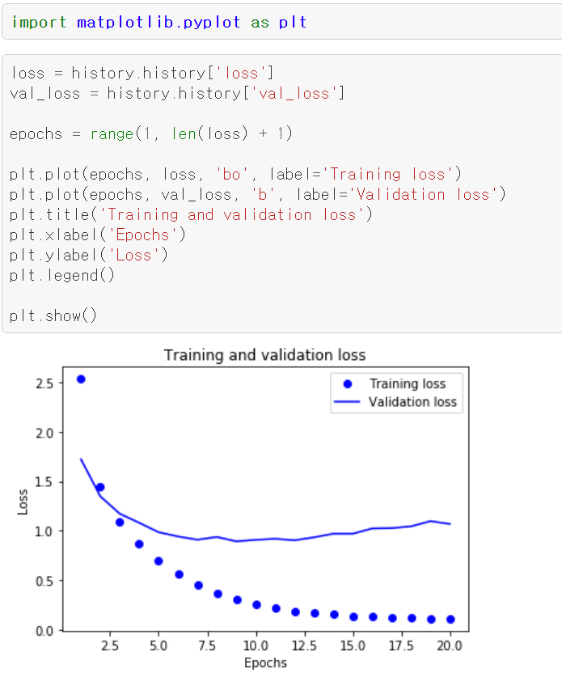
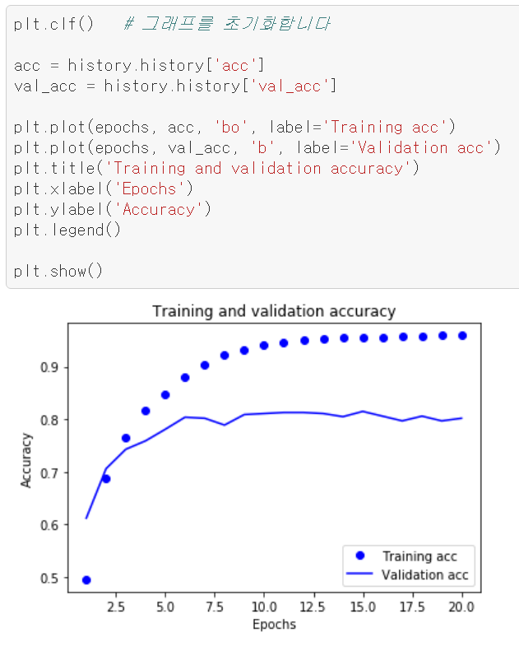
9번째 에포크 이후에 과대적합이 시작

Slide 28
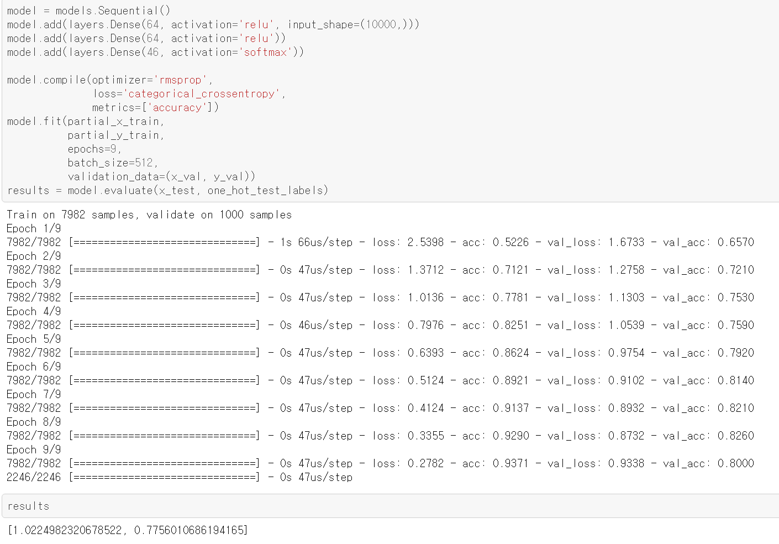

Slide 29
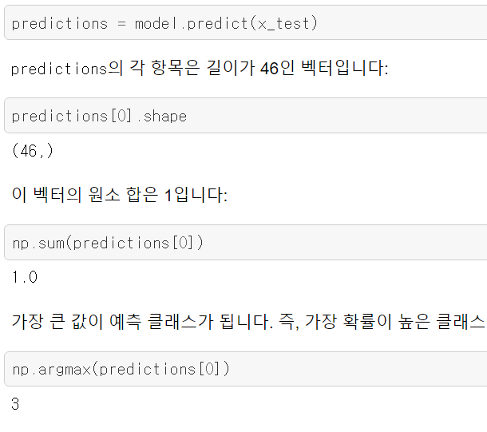
3.5.5 새로운 데이터에 대해 예측하기
Predictions의 각 항목은 길이가 46인 벡터.
이 벡터의 원소 합은 1.
가장 큰 값이 예측 클래스가 됨. 즉 가장 확률이 높은 클래스.

Slide 30
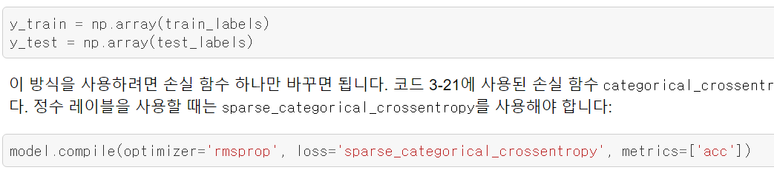
3.5.6 레이블과 손실을 다루는 다른 방법
레이블 인코딩을 정수텐서로 변환
이 방법 사용시 손실함수 하나만 바꾸면 됨. 정수레이블을 사용할 때 sparse_categorical_crossentropy사용해야함.
레이블의 리스트를 정수 텐서로 변환 -> sparse_categorical_crossentropy
레이블의 리스트를 원-핫 인코딩사용 -> categorical_crossentropy

Slide 31
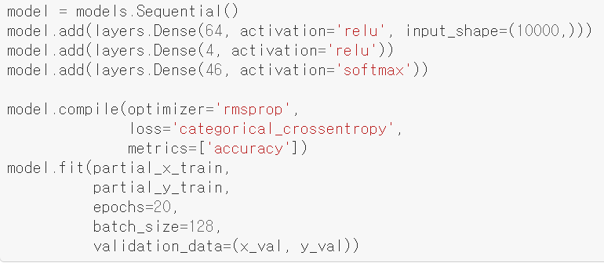
3.5.7 충분히 큰 중간층을 두어야 하는 이유
마지막 출력이 46차원이기 때문에 중간층의 히든 유닛이 46개보다 많이 적어서는 안됨.
결과 : 검증 정확도의 최고값은 약 71%로 8%정도 감소. 정보의 병목이 나타남.
원인 : 많은 정보(클래스 46개의 분할 초평면을 복원하기에 충분한 정보)를 중간층의 저차원 표현 공간으로 압축하려고 했기 때문. 이 네트워크는 필요한 정보 대부분을 4차원 표현 안에 구겨 넣었지만 전부는 넣지 못함.

Slide 32
3.5.8 추가 실험
● 더 크기가 작은 층을 사용해보기.
● 여기에서 2개의 은닉 층을 사용했음. 1개나 3개의 은닉층을 사용해보기.

Slide 33
3.5.9 정리
● N개의 클래스로 데이터 포인트를 분류하려면 네트워크의 마지막 Dense층의 크기는 N이어야 한다.
● 단일 레이블, 다중 분류 문제에서는 N개의 클래스에 대한 확률 분포를 출력하기 위해 softmax 활성화 함수를 사용.
● 이런 문제에는 항상 범주형 크로스엔트로피를 사용해야 함. 이 함수는 모델이 출력한 확률분포와 타깃 분포 사이의 거리를 최소화.
● 다중 분류에서 레이블을 다루는 두가지 방법.
- 레이블을 범주형 인코딩(또는 원-핫 인코딩)으로 인코딩하고 categorical_corssentropy 손실함수 사용.
- 레이블을 정수로 인코딩하고 spare_categorical_crossentropy 손실함수를 사용
● 많은 수의 범주를 분류할 때 중간층의 크기가 너무 작아 네트워크에 정보의 병목이 생기지 않도록 해야함.

Slide 34
3.6 주택 가격 예측 : 회귀 문제

Slide 35
3.6 주택 가격 예측 : 회귀 문제
분류(classification)
: 입력 데이터 포인트의 개별적인 레이블 하나를 예측하는 것이 목적
회귀(regression)
: 개별적인 레이블 대신에 연속적인 값을 예측하는 것이 목적

Slide 36

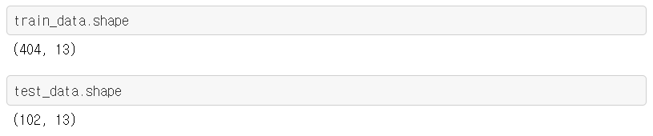

3.6 주택 가격 예측 : 회귀 문제
3.6.1 보스턴 주택 가격 데이터셋
1970년 중반 보스턴 외곽 지역의 범죄율, 지방세율 등의 데이터가 주어졌을 때 주택 가격의 중간 값 예측
$∙$ 보스턴 주택 데이터셋 로드
수치 특성
(범죄율, 방의 개수, 고속도로 접근성)
404개의 훈련 샘플, 102개의 데이터 샘플

Slide 37
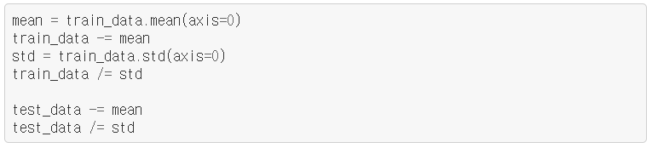

3.6 주택 가격 예측 : 회귀 문제
3.6.2 데이터 준비
상이한 스케일을 가진 값을 신경망에 주입하면 문제가 됨
네트워크가 다양하 데이터에 자동으로 맞추려 하면 학습을 더 어렵게 만듦
☞ 이런 데이터를 다루는 대표적인 방법 = 특성별로 정규화
$∙$ 데이터 정규화 하기
테스트 데이터를 정규화 할 때 사용한 값 = 훈련 데이터에서 계산한 값
Notes:
:

Slide 38
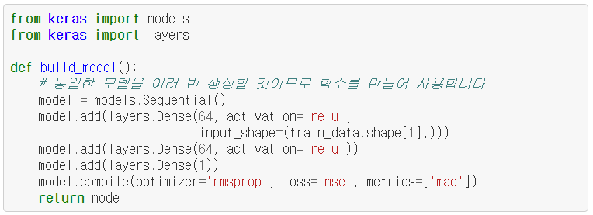

3.6 주택 가격 예측 : 회귀 문제
3.6.3 모델 구성
$∙$ 모델 정의하기
64개의 유닛을 가진
두 개의 은닉층으로
작은 네트워크 구성
☞ 훈련 데이터 개수가 적으므로 작은 모델을 사용하여 과대 적합을 피함

Slide 39
3.6 주택 가격 예측 : 회귀 문제
3.6.3 모델 구성
mse(평균 제곱 곱차, mean squared error)
: 예측과 타깃 사이 거리의 제곱, 회귀 문제에서 널리 사용되는 손실 함수
MAE(평균 절대 오차, Mean absolute Error)
: 예측과 타깃 사이 거리의 절댓값, 훈련하는 동안 모니터링

Slide 40
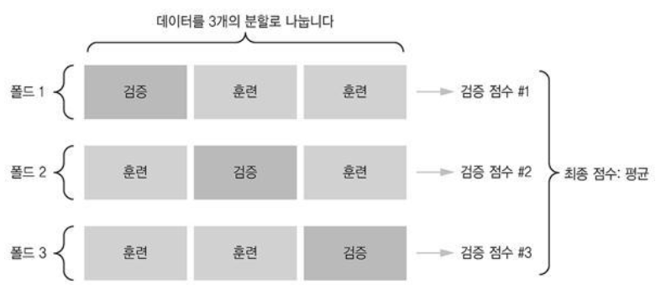
3.6 주택 가격 예측 : 회귀 문제
3.6.4 K-겹 검증을 사용한 훈련 검증
$↓$ 3-겹 교차 검증
데이터를 K개의 분할로 나누고
-> K개의 모델을 각각 만들어 K-1에서 훈련
-> 나머지 분할에서 평가
모델의 검증 점수 = K개의 검증 점수 평균

Slide 41
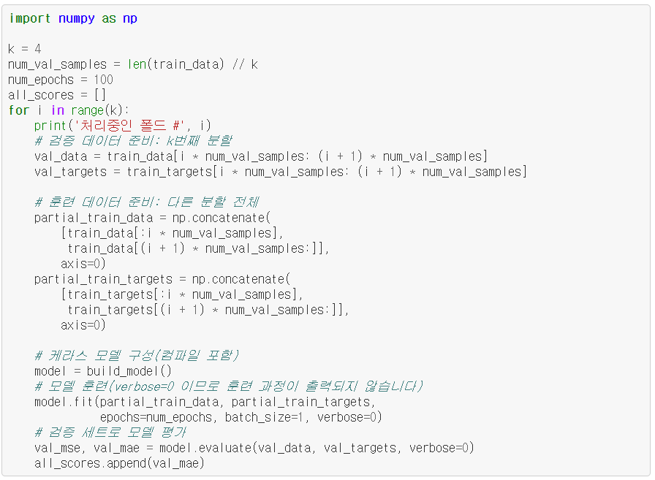

3.6 주택 가격 예측 : 회귀 문제
3.6.4 K-겹 검증을 사용한 훈련 검증
$∙$ K-겹 검증하기

Slide 42
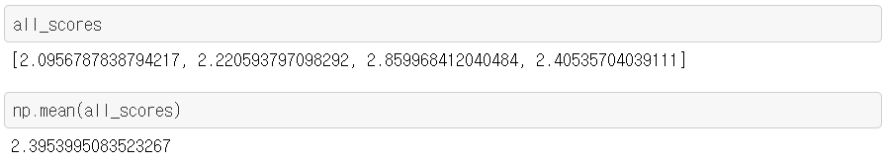
3.6 주택 가격 예측 : 회귀 문제
3.6.4 K-겹 검증을 사용한 훈련 검증
결과
검증 점수
평균값

Slide 43
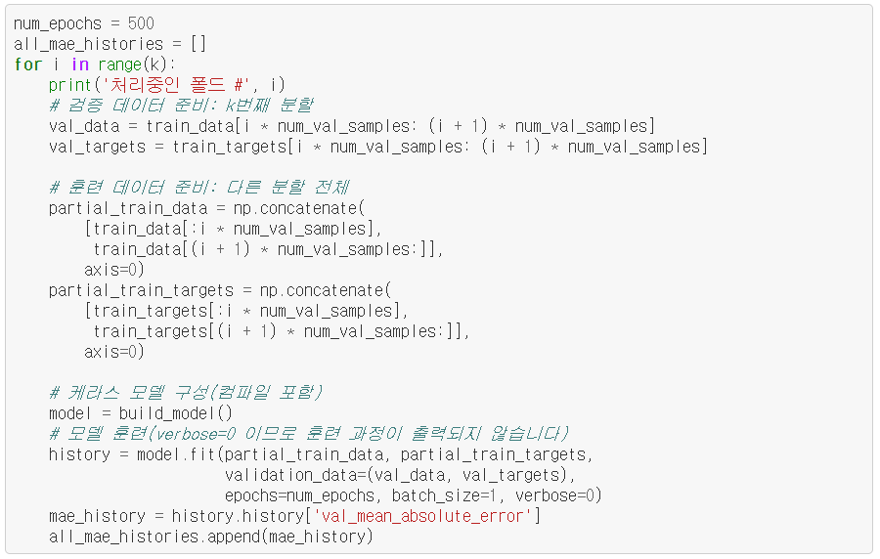
3.6 주택 가격 예측 : 회귀 문제
3.6.4 K-겹 검증을 사용한 훈련 검증
$∙$ 각 폴드에서 검증 점수를 로그에 저장하기

Slide 44
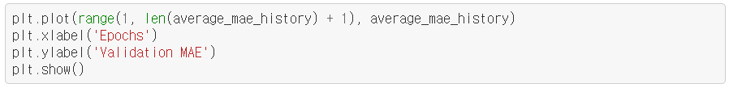
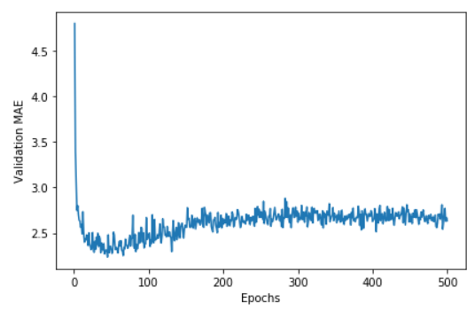
3.6 주택 가격 예측 : 회귀 문제
3.6.4 K-겹 검증을 사용한 훈련 검증
$∙$ K-겹 검증 점수 평균을 기록하기
$∙$ 검증 점수 그리기

Slide 45
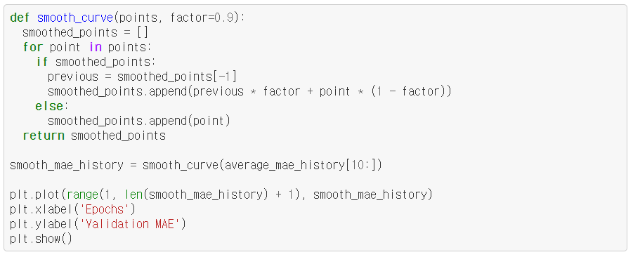
3.6 주택 가격 예측 : 회귀 문제
3.6.4 K-겹 검증을 사용한 훈련 검증
곡선의 다른 부분과 스케일이 많이 다른 첫 10개 데이터 포인트
부드러운 곡선을 얻기 위해 각 포인트를 이전 포인트의
지수 이동 평균(exponential moving average)으로 대체
$∙$ 처음 10개의 데이터 포인트를 제외한 검증 점수 그리기

Slide 46
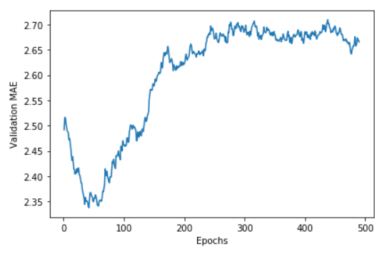
3.6 주택 가격 예측 : 회귀 문제
3.6.4 K-겹 검증을 사용한 훈련 검증
$↓$처음 10개의 데이터 포인트를 제외한 에포크별 검증 MAE
이 지점 이후로 과대적합이 시작됨
검증 MAE가 80번째 에포크 이후에 줄어드는 것이 멈춤

Slide 47
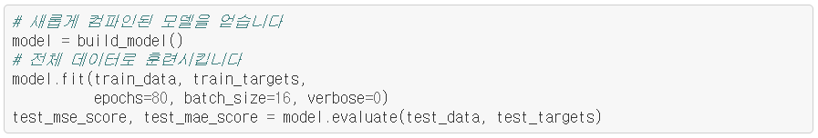

3.6 주택 가격 예측 : 회귀 문제
3.6.4 K-겹 검증을 사용한 훈련 검증
$∙$ 최종 모델 훈련하기
$∙$ 최종 결과

Slide 48
3.6 주택 가격 예측 : 회귀 문제
3.6.5 정리
회귀는 분류에서 사용했던 것과는 다른 손실 함수를 사용
평균 제곱 오차(MSE)는 회귀에서 자주 사용되는 손실 함수
회귀에서 사용되는 평가 지표는 분류와 다르다.
일반적인 회귀 지표는 평균 절대 오차(MAE)이다.
입력 데이터의 특성이 서로 다른 범위를 가지면 전처리 단계에서 각 특성을 개별적으로 스케일 조정해야 한다.
가용한 데이터가 적다면 K-겹 검증을 사용하는 것이 신뢰할 수 있는 모델 평가 방법이다.
가용한 훈련 데이터가 적다면 과대적합을 피하기 위해 은닉층의 수를 줄인 모델이 좋다.

Slide 49
3.7 요약
• 이제 벡터 데이터를 사용하여 가장 일반적인 머신 러닝인 이진 분류, 다중 분류, 스칼라 회귀 작업을 다룰 수 있습니다
• 보통 원본 데이터를 신경망에 주입하기 전에 전처리해야 합니다.
• 데이터에 범위가 다른 특성이 있다면 전처리 단계에서 각 특성을 독립적으로 스케일 조정해야 합니다.
• 훈련이 진행됨에 따라 신경망의 과대적합이 시작되고 새로운 데이터에 대해 나쁜 결과를 얻게 됩니다.
• 훈련 데이터가 많지 않으면 과대적합을 피하기 위해 1개 또는 2개의 은닉 층을 가진 신경망을 사용합니다.
• 데이터가 많은 범주로 나뉘어 있을 때 중간층이 너무 작으면 정보의 병목이 생길 수 있습니다.
• 회귀는 분류와 다른 손실 함수와 평가 지표를 사용합니다.
• 적은 데이터를 사용할 때는 K-겹 검증이 신뢰할 수 있는 모델 평가를 도와줍니다.

Slide 50
4장
머신 러닝의 기본 요소

Slide 51
목차
4.1
머신 러닝의 네가지 분류
4.2
머신 러닝 모델 평가
4.3
데이터 전처리, 특성공학, 특성 학습

Slide 52

4.1 머신 러닝의 네 가지 분류
4.1.1 지도 학습
4.1.2 비지도 학습
4.1.3 자기 지도 학습
4.1.4 강화 학습

Slide 53
4.1 머신 러닝의 네 가지 분류
4.1.1 지도학습
딥러닝의 대부분을 차지하고 있는 가장 흔한 경우
입력 데이터에 대한 정답(레이블)을 알려주면서 학습을 하는 방법
대부분 분류와 회귀로 구성됨
지도학습의 예
시퀀스 생성 : 사진이 주어지면 이를 설명하는 캡션을 생성함.
구문 트리 예측 : 문장이 주어지면 분해된 구문 트리를 예측함
물체 감지 : 사진이 주어지면 사진안의 특정 물체 주위에 경계 상자를 그림
이미지 분할 : 사진이 주어졌을 때 픽셀 단위로 특정 물체에 마스킹을 함
지도 학습의 목표?
훈련데이터의 입력과 타깃 사이에 있는 관계를 학습 하는 것

Slide 54
4.1 머신 러닝의 네 가지 분류
4.1.2 비지도 학습
정답을 알려주지 않아도 여러 데이터 속에서 관계나 패턴을 스스로 찾아 학습 하는 방법
데이터 시각화, 압축, 데이터의 노이즈 제거 또는 데이터에 있는
상관 관계를 더 잘 이해하기 위해 사용함
레이블이 없는 데이터를 비슷한 것들끼리 그룹화할 때 많이 사용됨
지도 학습 문제를 풀기전에 데이터셋을 잘 이해하기 위해 필수적으로 거치는 단계
차원 축소와 군집이 잘 알려진 범주

Slide 55
4.1 머신 러닝의 네 가지 분류
4.1.3 자기 지도 학습
지도 학습은 사람이 만든 레이블을 사용하지만 자기 지도 학습은 사람이 만든 레이블을 사용하지 않음
사람이 학습과정에 개입하지 않는 지도학습
경험적인 알고리즘을 사용해서 입력 데이터로부터 레이블을 생성함
학습 메커니즘과 애플리케이션 측면 중 어디에 중점을 두는지에 따라
지도학습, 비지도 학습으로 재해석 가능

Slide 56
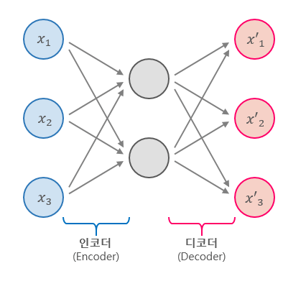
4.1 머신 러닝의 네 가지 분류
자기 지도 학습의 예시
1. 오토 인코더
단순히 입력을 출력으로 복사하는 신경망
네트워크에 여러가지 제약을 줌으로써 어려운 신경망을 만들
2. 같은 방식으로 지난 프레임이 주어졌을 때 비디오의 다음 프레임을 예측 하는 것
3. 이전 단어가 주어졌을 때 다음 단어를 예측하는 것
지금까지 살펴본 세 가지의 학습은 명확한 경계가 없고 연속적임
따라서, 세 방식의 구분은 모호할 수 있음

Slide 57
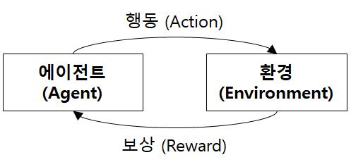
4.1 머신 러닝의 네 가지 분류
4.1.4 강화학습
어떠한 환경에서 어떠한 행동을 했을 때 그것이 잘 된 행동인지 잘못된 행동인지를 나중에 판단하고
보상이나 벌칙을 줌으로써 반복을 통해 스스로 학습하게 하는 학습
에이전트는 환경에 대한 정보를 받아 보상을 최대화 하는 행동을 선택하도록 학습됨
대부분 연구 영역에 속해 있으며, 게임 이외에 실제적인 성공 사례는 아직 없음
자율 주행 자동차, 자원 관리, 교육 등과 같이 실세계의 수많은 애플리케이션을 대체할 것으로 기대됨

Slide 58
4.2 머신 러닝 모델 평가
머신 러닝의 목표 : 처음 본 데이터에서 잘 작동하는 ‘일반화’ 된 모델을 얻는 것
4.2.1 훈련, 검증, 테스트 세트
4.2.2 기억해야 할 것

Slide 59
4.2 머신 러닝 모델 평가
4.2.1 훈련, 검증, 테스트 세트
모델 평가의 핵심 : 가용한 데이터를 항상 훈련, 검증, 테스트 3개의 세트로 나누는 것
가용한 데이터
훈련 세트
모델 훈련
검증 세트
모델 평가
테스트 세트
모델 테스트

Slide 60
4.2 머신 러닝 모델 평가
훈련 세트와 테스트 세트 2개만 사용하는 경우 테스트 세트가 검증 세트의 역할을 함
이렇게 하지 않는 이유?
모델 개발 시에 항상 모델의 설정을 튜닝하기 때문
검증세트에서 모델의 성능을 평가하여 튜닝을 수행함 ➔ 3개의 세트로 나눠서 사용함
검증 세트의 성능을 기반으로 모델의 설정 튜닝 → 검증세트에 빠르게 과대적합 될 가능성 존재
이러한 현상의 핵심 : 정보누설 개념에 있음
하나의 파라미터에 대해 한번만 튜닝 → 아주 적은 정보 누설 ➔ 모델을 평가할 만함
한번 튜닝한 결과를 가지고 여러 번 튜닝 → 많은 정보 누설 ➔ 과대적합 현상 발생
검증 데이터에 의도적으로 잘 수행되는 모델이 만들어짐
➔ 따라서 완전히 새로운 데이터에 대한 성능 측정을 위해 테스트 세트를 사용함
모델은 테스트 세트에 대한 어떠한 정보도 얻어서는 안됨
테스트 세트 성능에 기초하여 튜닝한 모델의 모든 설정 : 일반화 성능을 왜곡

Slide 61
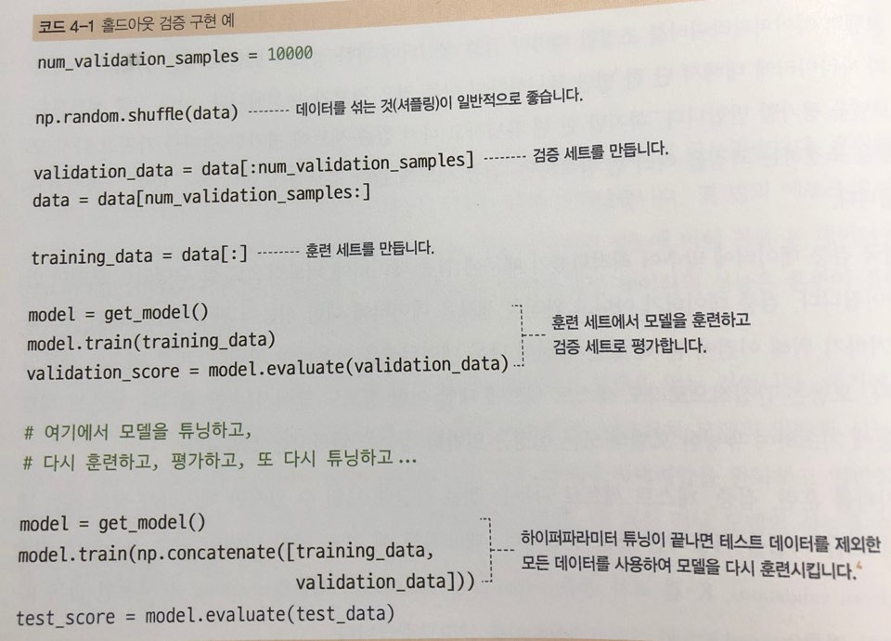
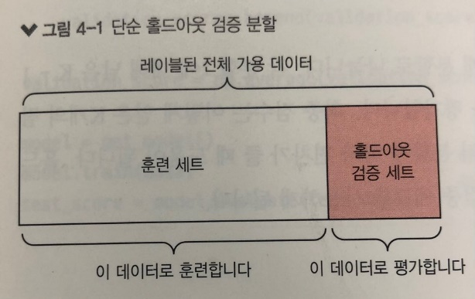
4.2 머신 러닝 모델 평가
데이터가 적을 때 데이터를 3개의 세트로 분리하는 몇가지 고급 기법
단순 홀드아웃 검증
데이터의 일정량을 테스트 세트로 분리함
남은 데이터에서 훈련하고 테스트 세트로 평가함
검증 세트도 따로 분리해 둬야 하며, 테스트 세트를 사용해서 모델을 튜닝하면 안됨

Slide 62
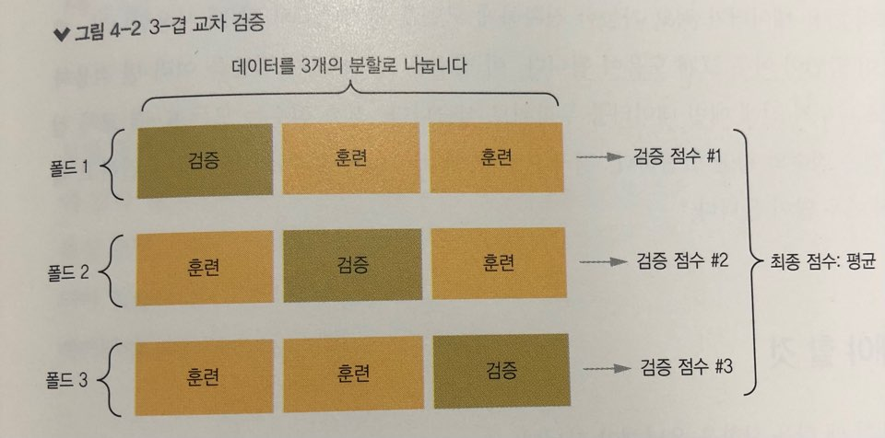
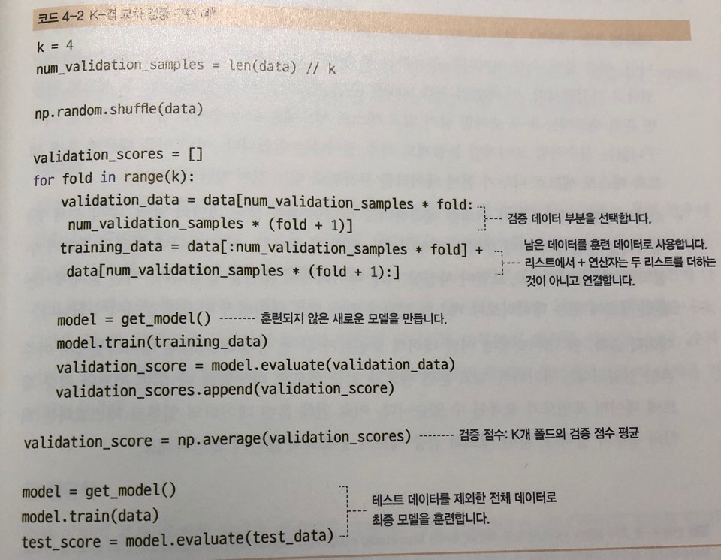
4.2 머신 러닝 모델 평가
2. K-겹 교차 검증
데이터를 동일한 크기를 가진 K개의 분할로 나눔
각 분할 i에 대해 남은 K-1개의 분할로 모델을 훈련
→ 분할 i에서 모델을 평가
최종 점수 : 위 과정을 통해 얻은 K개의 점수의 평균
모델의 성능이 데이터 분할에 따라 편차가 클 때 도움이 됨
모델의 튜닝에 별개의 검증세트를 사용함

Slide 63
4.2 머신 러닝 모델 평가
3. 셔플링을 사용한 반복 K-겹 교차 검증
비교적 가용 데이터가 적고 가능한 정확하게 모델을 평가하고자 할 때 사용함
K-겹 교차 검증을 여러 번 적용하되 K개의 분할로 나누기 전에 매번 데이터를 무작위로 섞음
최종 점수 : 모든 K-겹 교차 검증 점수의 평균
반복 횟수 x K 개의 모델을 훈련하고 평가
비용

Slide 64
4.2 머신 러닝 모델 평가
4.2.2 기억해야 할 것
데이터 중복
시간의 방향
대표성 있는 데이터

Slide 65
4.3 데이터 전처리, 특성 공학, 특성 학습
4.3.1 신경망을 위한 데이터 전처리
4.3.2 특성 공학

Slide 66
4.3 데이터 전처리, 특성 공학, 특성 학습
4.3.1 신경망을 위한 데이터 전처리
데이터 전처리의 목적 : 원본 데이터를 신경망에 적용하기 쉽도록 만드는 것
벡터화
신경망에서의 모든 입력과 타깃 : 부동 소수 데이터로 이루어진 텐서여야함
처리해야할 데이터가 무엇이든지 먼저 텐서로 변환해야함 ( 데이터 벡터화)
값 정규화
일반적으로 비교적 큰 값이나 균일하지 않은 데이터를 신경망에 주입하면
업데이트할 그래디언트가 커져 네트워크의 수렴을 방해함
데이터가 다음의 특징을 따라야함
일반적으로 대부분의 값이 0 ~ 1 사이여야 함
모든 특성이 대체로 비슷한 범위를 가져야 함
자주 사용되는 정규화 방법
특성별로 평균이 0이 되도록 정규화
특성별로 표준 편차가 1이 되도록 정규화
넘파이 배열을 사용하는 방법
※ x 는 (샘플,특성) 크기인 2D 행렬
x -= x.mean(axis=0)
x /= x.std(axis=0)

Slide 67
4.3 데이터 전처리, 특성 공학, 특성 학습
4.3.1 신경망을 위한 데이터 전처리
누락된 값 다루기
일반적으로 신경망에서 0이 사전에 정의된 의미 있는 값이 아니라면, 누락된 값을 0으로 입력 가능
테스트 데이터에 누락된 값이 포함될 가능성이 있는 경우
➔ 누락된 값이 있는 훈련 샘플을 고의적으로 만들어야 함

Slide 68
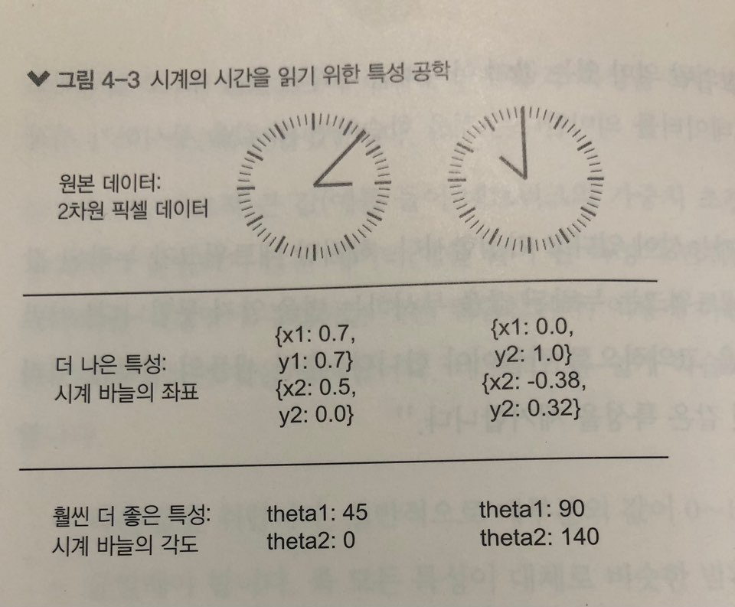
4.3 데이터 전처리, 특성 공학, 특성 학습
4.3.2 특성 공학
데이터와 머신 러닝 알고리즘에 관한 지식을 사용하는 단계임
모델에 데이터를 주입하기 전에 하드코딩된 변환을 적용하여 알고리즘이 더 잘 수행되도록 만듦
일반적으로 머신 러닝 모델이 임의의 데이터로부터 완벽한 학습을 한다고 기대하기는 어려움
모델이 수월하게 작업할 수 있는 방식으로 데이터가 표현될 필요 존재
예시 – 시계 이미지를 입력으로 받고 하루의 시간을 출력하는 모델
더 나은 특성
방법1 원본 데이터를 입력으로 사용
방법2 시계바늘의 좌표를 입력으로 사용
방법3 시계 바늘의 각도를 입력으로 사용

Slide 69
4.3 데이터 전처리, 특성 공학, 특성 학습
특성 공학의 핵심
특성을 더 간단한 방식으로 표현 ➔ 문제를 더 쉽게 만듦
딥러닝 : 신경망이 자동으로 원본 데이터에서 유용한 특성을 추출할 수 있음
➔ 대부분 특성 공학이 필요하지 않음
심층 신경망 사용시에는 특성 공학에 대해 신경 써야하는 이유?
좋은 특성은 적은 자원을 사용하여 문제를 더 잘 풀어냄
좋은 특성은 더 적은 데이터로 문제를 풀 수 있음

Slide 70
4.4 과대적합과 과소적합
D팀 이지상

Slide 71
CONTENTS
4.4.1
네트워크 크기 축소
4.4.2
가중치 규제 추가
4.4.3
드롭아웃 추가

Slide 72
과대적합과 과소적합
머신러닝의 근본적인 이슈 -> 최적화와 일반화 사이의 줄다리기?
최적화 = 가능한 훈련데이터에서 최고의 성능을 얻으려고 모델 조정
일반화 = 훈련된 모델이 이전에 본 적 없는 데이터에서 얼마나 잘 수행되는지 의미
->모델을 만드는 목적은 좋은 일반화 성능을 얻는 것!
과소적합 : 신경망(네트워크)이 훈련 데이터에 있는 관련 특성을 모두 학습하지 못함
훈련손실이 줄어들수록 검증손실도 줄어들음->성능이 발전될 여지가 있음
과대적합 : 훈련데이터를 여러 번 반복 학습하다보면 어느 시점부터 일반화 성능이 향상되지 않음
훈련손실이 낮아지는데 검증 손실이 그대로이거나 증가함
->해결법: 1. 더 많은 훈련데이터를 모으는 것
2. 정보에 제약을 가함

Slide 73
4.4.1 네트워크 크기 축소
네트워크(신경망)의 크기 축소 : 과대적합을 막는 가장 단순한 방법
->1. 학습 파라미터의 수(층의 개수, 각층의 유닛수)를 줄인다.
2. 그러나 너무 적으면 과소적합되므로 충분한 파라미터는 가져야됨
->알맞은 층의 수나 각층의 유닛 수를 결정할 마법 같은 공식이 없음
즉, 알맞은 모델크기를 찾으려면 적은 수의 층과 파라미터로 시작한다음
검증 손실이 감소될 때 까지 수를 늘려야됨

Slide 74


4.4.1 네트워크 크기축소
원본 모델보다 각 층의 유닛수를 줄였을 때
-> 과대적합이 느리게 진행
원본 모델보다 각 층의 유닛수를 늘렸을 때
-> 과대적합이 빠르게 진행

Slide 75
4.4.2 가중치 규제 추가
가중치 규제 : 과대적합을 완화하는 일반적인 방법으로
네트워트의 복잡도에 제한을 두어 가중치가 작은 값을 가지도록 강제하는것!
* 두가지 형태의 규제
L1 규제: 가중치의 절댓값에 비례하는 비용이 추가
L2 규제: 가중치의 제곱에 비례하는 비용이 추가(가중치 감쇠라고도 부름)

Slide 76


4.4.2 가중치 규제 추가
네트워크에 L2 가중치규제를 추가
-> 가중치 행렬의 모든원소를 제곱하고
0.001을 곱하여 전체 손실에 더해진다는 의미
-> 과대적합에 잘 견디는 것을 확인

Slide 77

4.4.3 드롭아웃 추가
드롭 아웃: 훈련하는 동안 무작위로 층의 일부 출력 특성을 제외 시킴
-> 어떤 입력 샘플에 대해 출력되는 벡터의 일부가 무작위로 0으로 바뀜
*드롭 아웃 비율: 0이 될 특성의 비율로 보통 0.2에서 0.5사이로 지정

Slide 78


4.4.3 드롭아웃 추가
네트워크에 드롭아웃을 추가
-> 드롭아웃 비율은 0.5
-> 과대적합이 완만함

Slide 79
4.4 절 정리
신경망(네트워크)에서 과대적합을 방지하기 위해 널리 사용하는 방법
1. 훈련데이터를 모은다
2. 네트워크의 용량을 감소시킴(크기 축소)
3. 가중치 규제 추가
4. 드롭아웃 추가

Slide 80
4.5 보편적인 머신 러닝 작업 흐름
D팀 이지상

Slide 81
CONTENTS
4.5.1 문제 정의와 데이터셋 수집
4.5.2 성공 지표 선택
4.5.3 평가 방법 선택
4.5.4 데이터 준비
4.5.5 기본보다 나은 모델 훈련하기
4.5.6 몸집 키우기: 과대적합 모델 구축
4.5.7 모델 규제와 하이퍼파라미터 튜닝

Slide 82
4.5.1 문제 정의와 데이터셋 수집
문제 정의 : 입력 데이터는 무엇인가, 무엇을 예측할 것인가, 어떤 종류의 문제인가, 어떤 유형의 학습인가에 대해 주어진 문제를 정의해야 함
가설 설정
1.주어진 입력으로 출력을 예측할 수 있다고 가정
2.입력과 출력 사이의 관계를 학습하는데 충분한 정보가 있다고 가정
-> 모델이 작동하기 전까지 이는 가설에 불과->검증할 필요있음

Slide 83
4.5.1 문제 정의와 데이터셋 수집
데이터셋 수집 : 시계열 데이터(시간적 순서가 있는 데이터)의 경우 충분한 정보가 있다고 판단 어려움->ex)주식예측(과거 가격 정보), 의류구매(계절)
최근 데이터로 주기적으로 모델을 다시 훈련
시간 분포에 맞게 데이터 수집하여 시간에 관계없는 문제로 변경
머신러닝은 훈련데이터에 있는 패턴을 기억하기 위해서만 사용!
미래 예측을 위해 과거 데이터에서 훈련한 머신러닝을 사용하는 것은
미래가 과거 처럼 움직인다고 가정한 것임

Slide 84
4.5.2 성공 지표 선택
성공은 무엇인가를 정의해야됨
-> 성공의 기준이 정확도인지 정밀도인지 등
-> 성공의 지표가 모델이 최적화할 손실함수를 선택하는 기준!
자신만의 지표를 정의하는 일은 일반적이지 않음
-> 이미 있는 다양한 성공 지표를 조사하는 것이 좋음

Slide 85
4.5.3 평가 방법 선택
현재 진척 상황을 평가할 방법을 정의(검증 방법 정의)
홀드아웃 검증 세트 분리: 데이터가 풍부할 때 사용
K-겹 교차 검증: 데이터수가 적을 때 사용
반복 K-겹 교차 검증: 데이터수가 적고, 매우 정확한 모델평가가 필요할 때 사용

Slide 86
4.5.4 데이터 준비
모델에 주입할 데이터를 전처리(정규화) 해야함
텐서 변환: 데이터는 텐서로 구성되며, 일반적으로 작은 값으로 조정되어 있음
정규화: 데이터의 특성 범위가 다를 경우(여러 종류일 경우) 정규화
3. 특성 공학 수행: 데이터가 적을 때 사용

Slide 87
4.5.5 기본보다 나은 모델 훈련하기
이 단계의 목표는 통계적 검정력 달성
-> 아주 단순한 모델보다 나은 수준의 작은 모델을 개발
높은 정확도를 내는 모델이 통계적 검정력을 갖는 것
예를 들어 주사위 문제에서 통계적 검정력을 달성하려면
정확도가 0.16(6분의 1)을 넘어야함

Slide 88
4.5.5 기본보다 나은 모델 훈련하기
최초로 모델을 만들 때 중요한 선택 3가지
1. 마지막 층의 활성화 함수: 네트워크의 출력에 필요한 제한을 가함
2. 손실함수: 문제의 종류에 적합한 손실함수가 다름
3. 최적화 설정: 옵티마이저 종류와 학습률을 설정,
대부분의 경우 rmsprop 옵티마이저와 기본학습률을 설정
문제 유형 | 마지막 층 활성화 함수 | 손실 함수
이진 분류 | Sigmoid | Binary_corssentropy
단일 레이블 다중 분류 | Softmax | Categorical_corssentropy
다중 레이블 다중 분류 | Sigmoid | Binary_crossentropy
임의 값에 대한 회귀 | 없음 | Mse
0과1 사이 값에 대한 회귀 | Sigmoid | Mse, binary_crossentropy

Slide 89
4.5.6 몸집 키우기: 과대적합 모델 구축
통계적 검정력을 달성했다면 충분한 성능을 가지는지 고민해야 함
머신러닝은 최적화 일반화의 줄다리기
-> 즉 과소적합과 과대적합 사이에 위치한 모델이 이상적임
경계를 알기 위해 과대적합 모델을 만들어야함
층을 추가
층의 크기를 증가
더 많은 에포크 추가
-> 검증 데이터 손실이 증가하기 시작했을때 과대적합
다음 단계에서 규제와 모델 튜닝 시작하여 이상적인 모델에 가깝게 만듬

Slide 90
4.5.7 모델 규제와 하이퍼파라미터 튜닝
대부분의 시간을 차지하는 단계!
* 드롭아웃 추가
* 층을 추가하거나 제거
* L1규제, L2규제 or 둘다 추가
* 하이퍼파라미터(층의수,층의 유닛수,옵티마이저의 학습률 등) 수정.
* 특성공학 시도(새로운 특성추가 or 유용하지 않은 특성제거)

Slide 91
4.6 요약
문제와 데이터 정의, 데이터 수집, 필요하면 레이블 태깅
성공 지표 정의(검증 데이터에서 모니터링할 지표, 정확도 등)
검증 방법 정의(홀드 아웃 검증, k-겹 교차검증 등)
4. 통계적 검정력을 달성할 최초 모델 설정
5. 과대적합 모델 생성
6. 규제 및 하이퍼파라미터 튜닝

